Slide 1

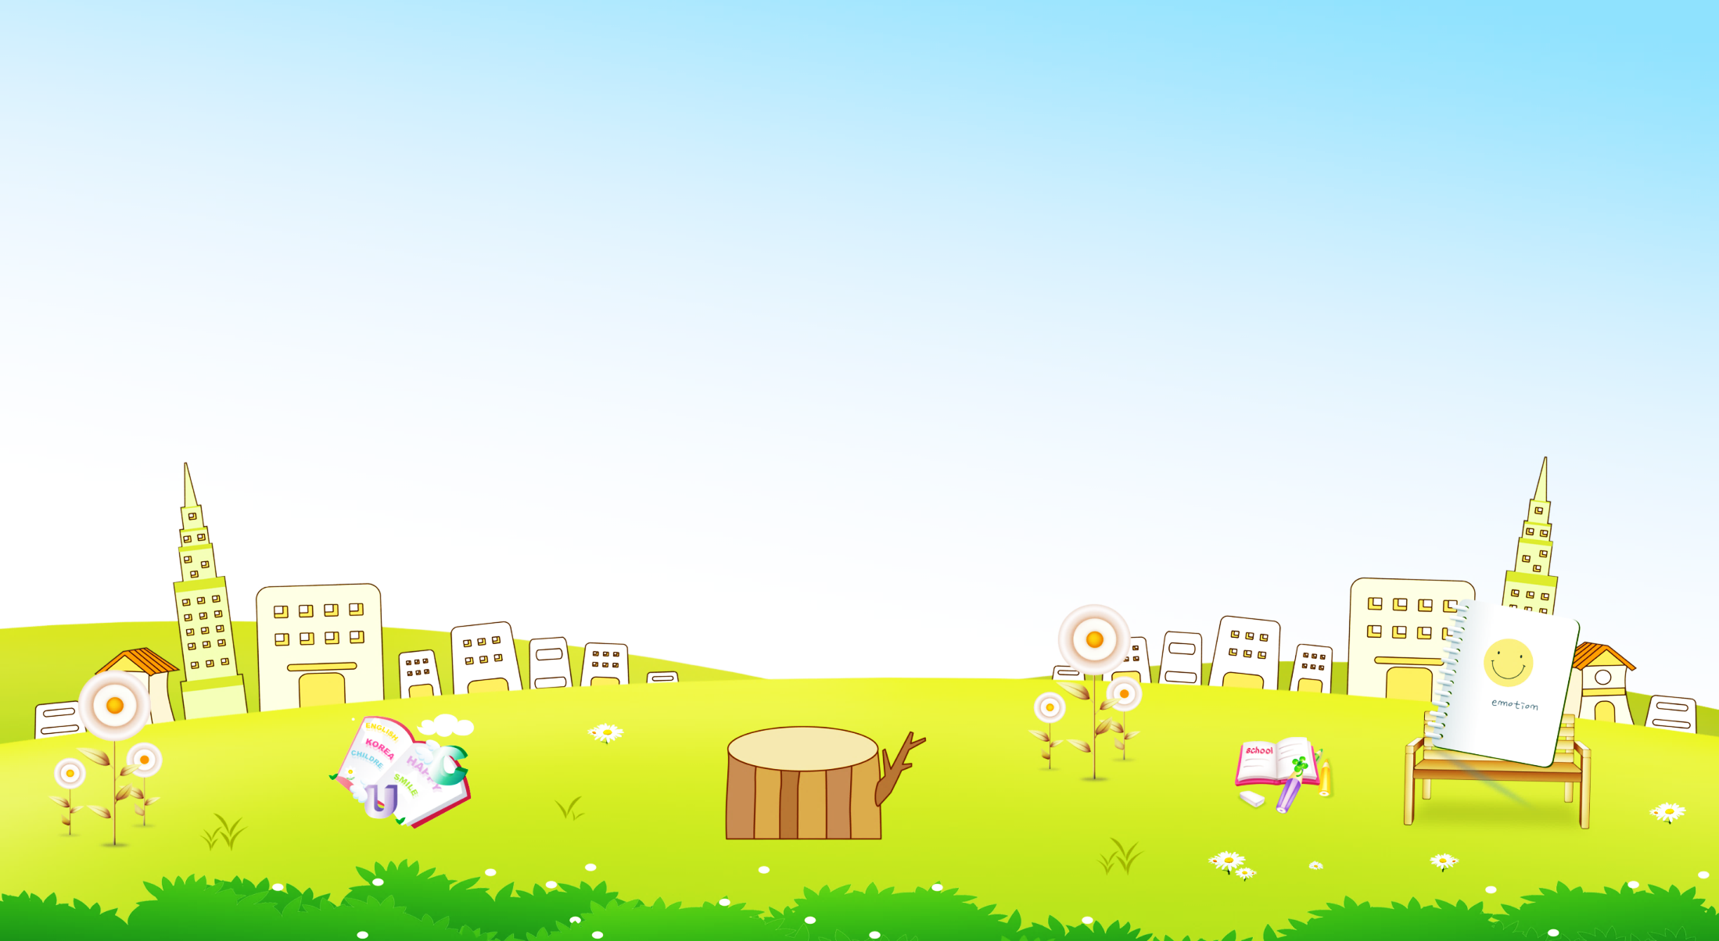

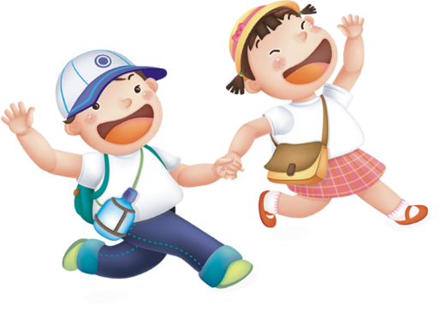


CHÀO MỪNG THẦY CÔ ĐẾN THĂM LỚP
MÔN TOÁN

Slide 2



Bài 3
Nhiều hơn, ít hơn, bằng nhau
( tiết 1+2)

Slide 3
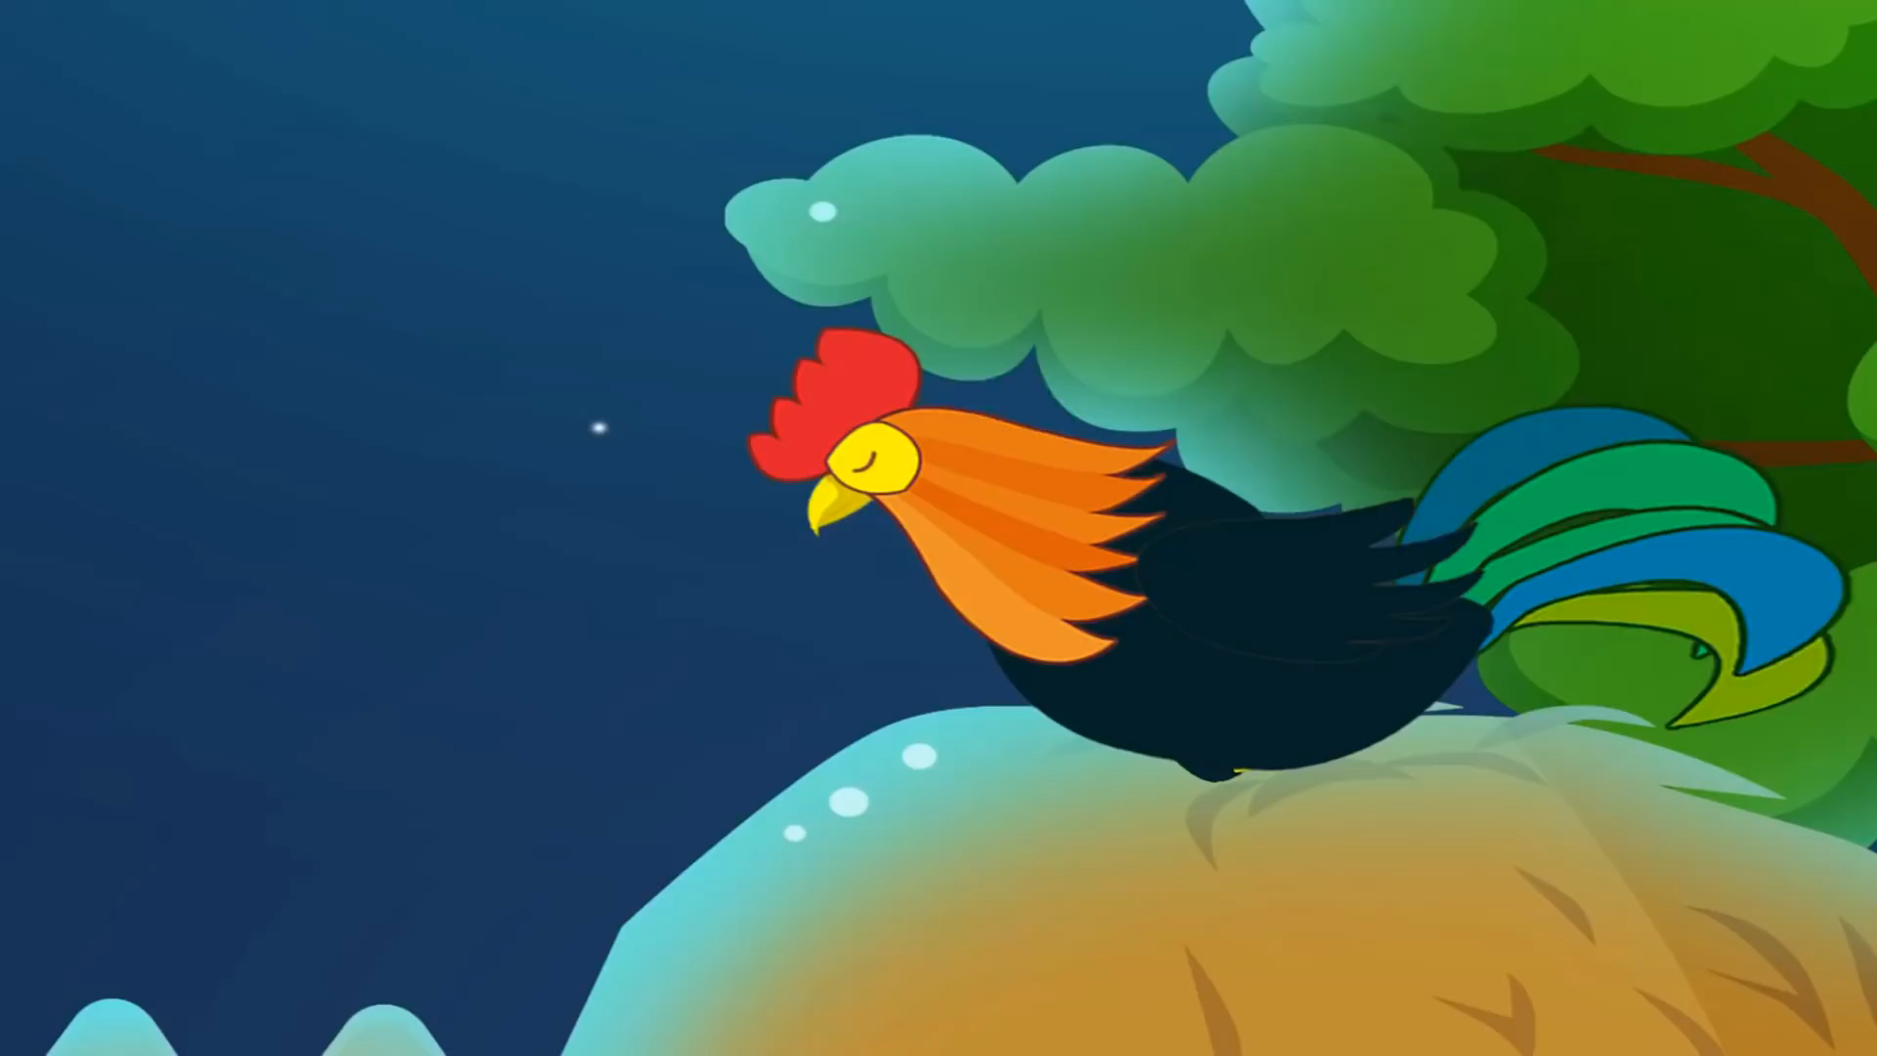
KHỞI ĐỘNG

Slide 4
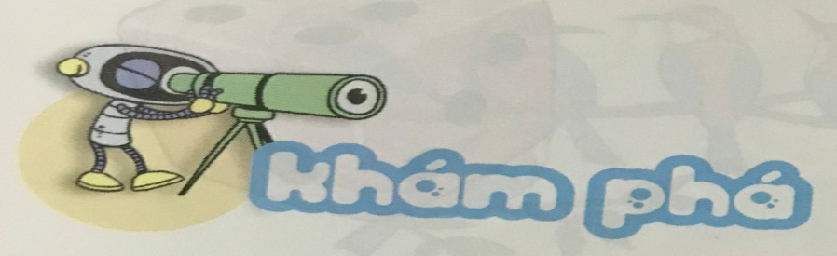


Số ếch nhiều hơn số lá.
Số lá ít hơn số ếch

Slide 5
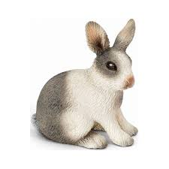
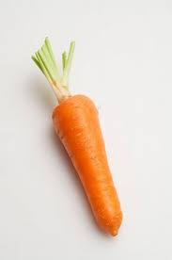
Số thỏ bằng số cà rốt

Slide 6
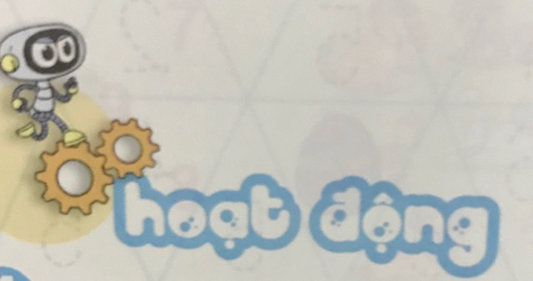


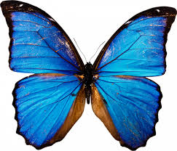

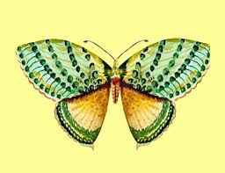


1
Số bướm nhiều hơn hay số hoa nhiều hơn?
Số bướm nhiều hơn số hoa

Slide 7
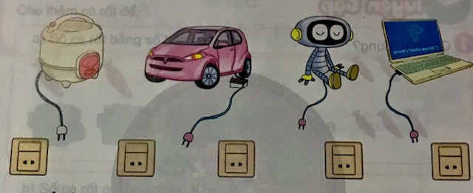
2
Câu nào đúng?
a)
a) Số ổ cắm nhiều hơn số đồ vật?
b) Số đồ vật nhiều hơn số ổ cắm?

Slide 8
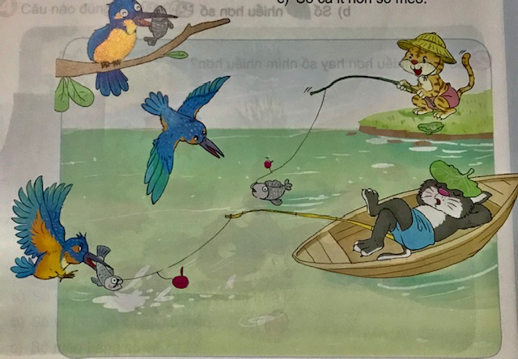
3
Câu nào đúng?
a)
a) Số chim nhiều hơn số cá?
b) Số chim bằng số cá?
c) Số cá ít hơn số mèo?

Slide 9

1. So sánh số cửa sổ và số cửa ra vào.
2.So sánh số bạn trai và số bạn gái trong tổ.
3. So sánh số cái bàn và số cái ghế trong lớp

Slide 10
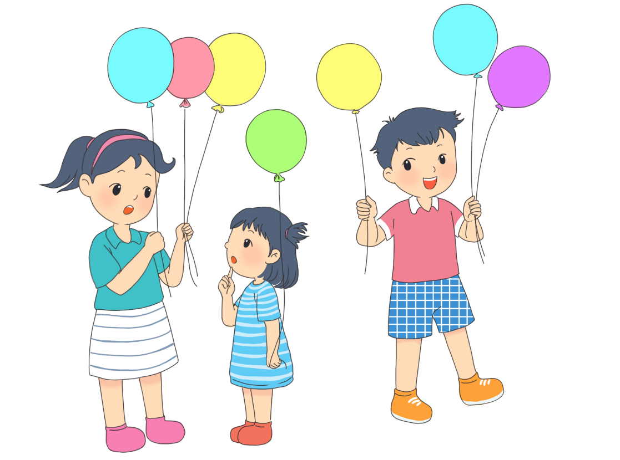
Bài 3: Nhiều hơn, ít hơn, bằng nhau
Tiết 2

Slide 11
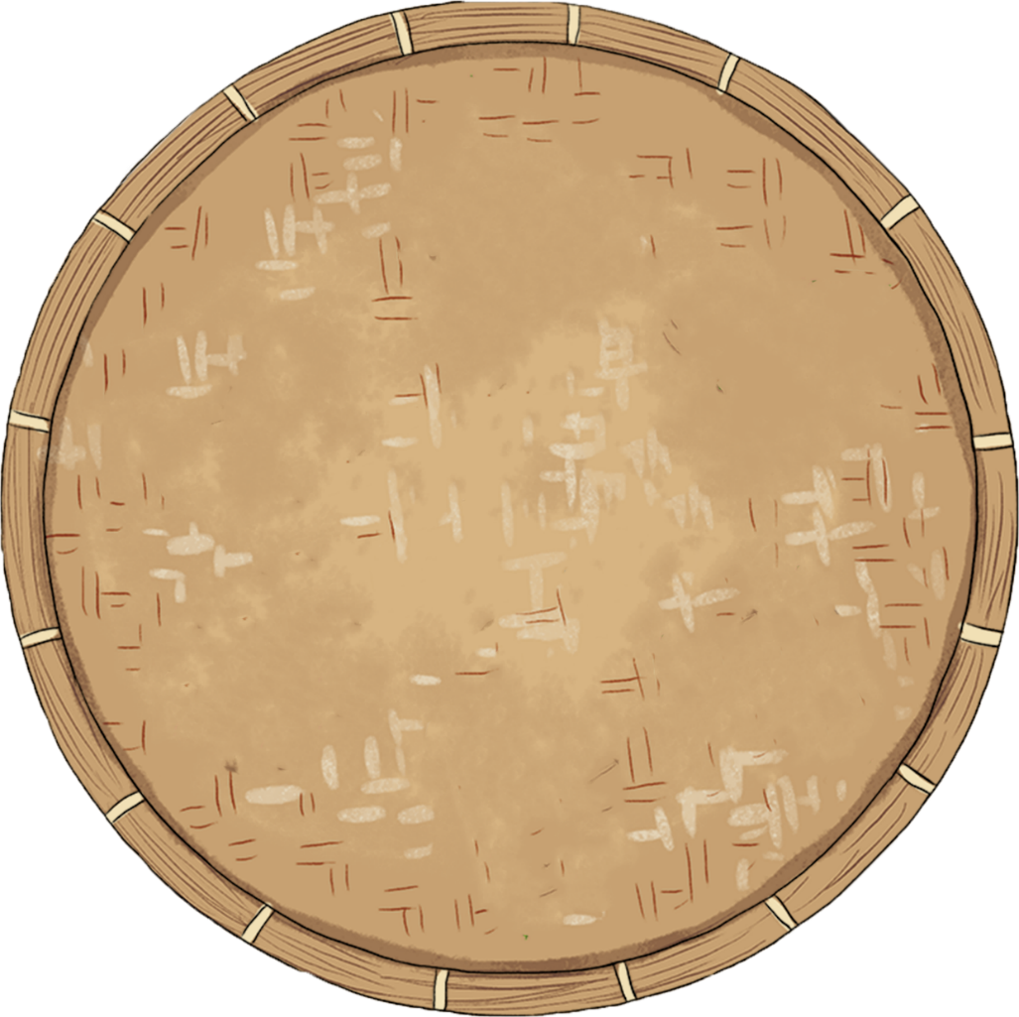




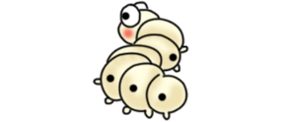

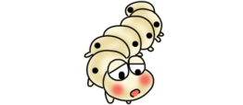
1. Chọn đáp án đúng.
A.
Số tằm nhiều hơn số lá.
B.
Số lá nhiều hơn số tằm.

Slide 12

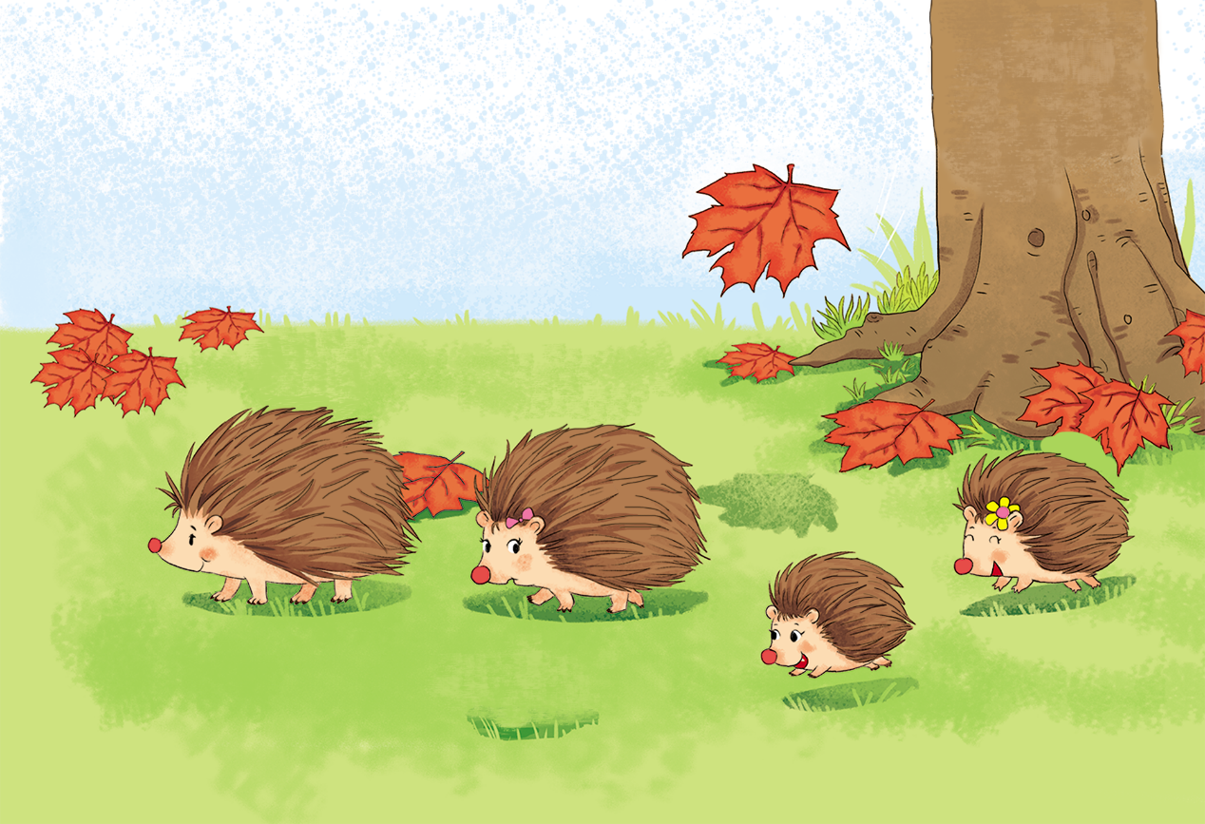






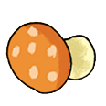
2. Chọn đáp án đúng.
A.
Số nấm nhiều hơn số nhím.
B.
Số nấm ít hơn số nhím.

Slide 13


3. Chọn đáp án đúng.
Cho thêm cà rốt để số cà rốt bằng số bắp cải.
A.
B.

Slide 14
3. Chọn đáp án đúng.
Cho thêm cà rốt để số cà rốt nhiều hơn số bắp cải.
A.
B.

Slide 15
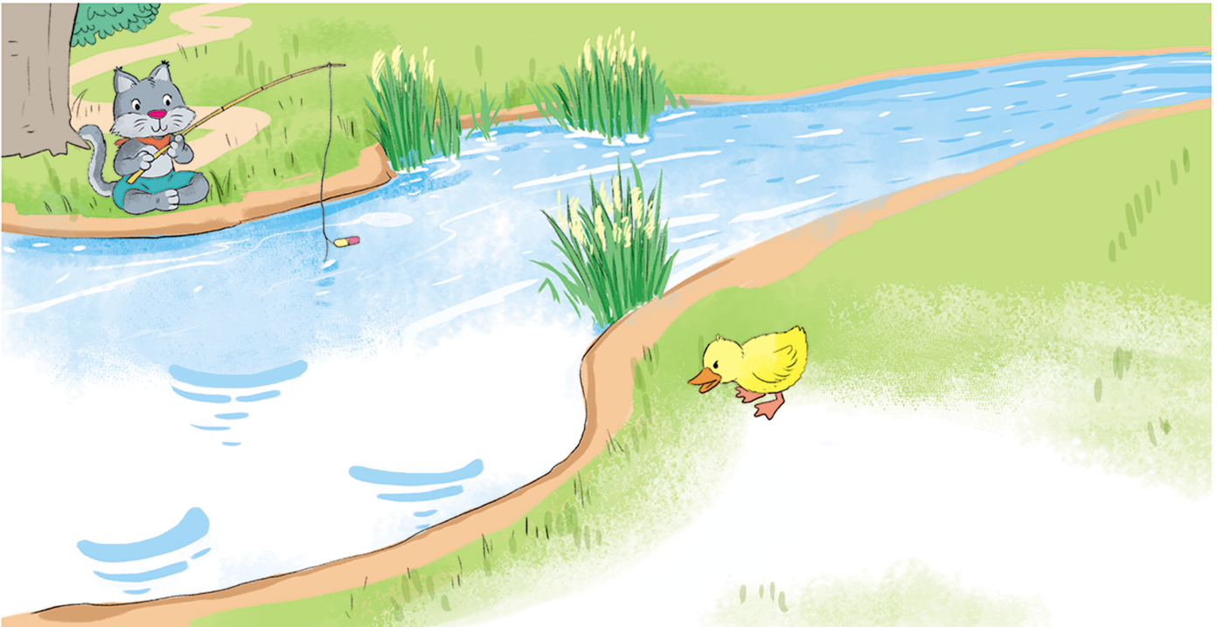

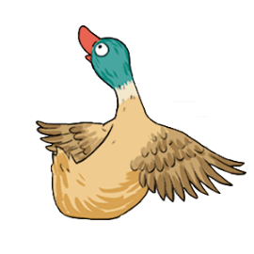

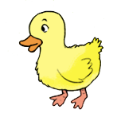
4. Chọn đáp án đúng.
A.
Số vịt dưới nước nhiều hơn số vịt trên bờ.
B.
Số vịt trên bờ ít hơn số mèo.
C.
Số mèo bằng số vịt.

